Slide 1
Hadoop Un éléphant gourmand!
Patrick Lavallée
GConférence 2
Jeudi le 19 mai 2016

Slide 2
Plan de la présentation
Introduction
HDInsight
Anatomie d’une table sur HDFS
Manipulation des données avec HiveQL
Automatisation avec les Cmdlet PowerShell

Slide 3
Why ? What ? How ? Hein ?
Introduction

Slide 4
Introduction
Why ?
Applications
Diagnostic (Santé, Perf, Sécurité)
UX (Ergonomie cognitive, Jeux vidéo)
Marketing
SKY IS THE LIMIT !
Les systèmes informatiques génèrent beaucoup de fichiers. La plupart de ces fichiers contiennent de l'information qui, une fois traitée, à une réèlle valeur d'entreprise.
Ils sont, pour la plupart, laissés de côté et ne sont jamais consommés afin d'en tirer de l'intelligence d'affaire.

Slide 5

Introduction
What ?
Sources de données hétérogènes;
Agrégation, organisation et transformation en gros volume;
Système de fichier distribué (HDFS)
Batch Processing
Output CSV

Slide 6
Introduction
How ?
SCÉNARIO TYPIQUE
Des machine clientes envoie des logs à un serveur centralisé.
Le serveur prépare les fichiers et les copie sur HDFS.
Les données sont interfaces et traitées par HDInsight.
Les résultats peuvent êtres importés dans un outil d’analyse

Slide 7
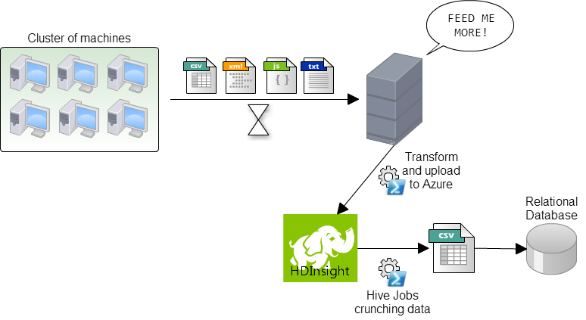
Hein ?

Slide 8
HDInsight

Slide 9
DÉMO
Déploiement d’un cluster Hadoop
Tableau de bord
CloudBerry Explorer

Slide 10
Anatomie d’une table sur HDFS

Slide 11
Anatomie d’une table
Tables externes
Indexation
Application d’un schema sur une architecture de dossier.
Persistance des données à la suppression de la table.
Les données peuvent être consommées par plusieurs services
Le nom du fichier peut donner une piste de départ.
Organisation par dossier
Les fichiers se retrouvent toujours à la fin d’une branche

Slide 12
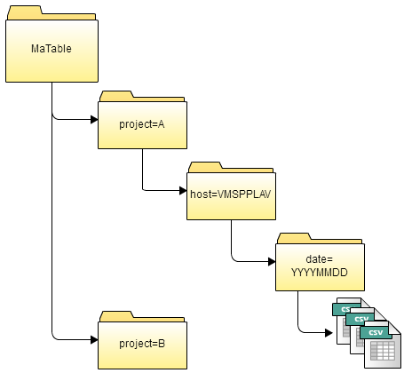
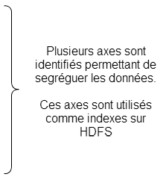

Slide 13
Anatomie d’une table
Jusqu’à présent
1 x Cluster Hadoop up’n’running.
Des fichiers organisés selon les axes identifiés
Les fichiers sont téléversés sur le Azure Blob Storage

Slide 14
Manipulation de données avec
HiveQL

Slide 15
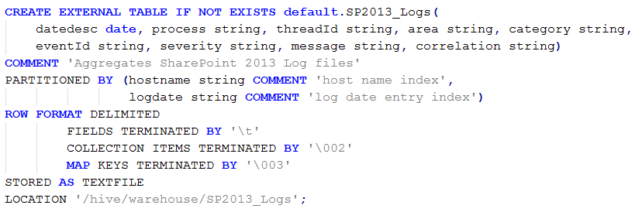
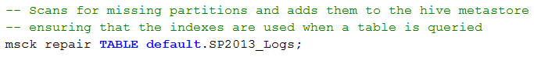
HiveQL – Création d’une table indexée

Slide 16
PowerShell to the rescue !
Automatisation

Slide 17
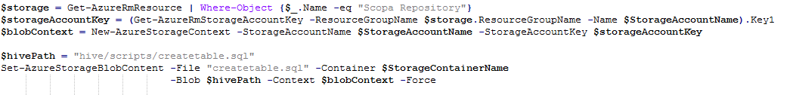
Automatisation
Upload de fichier

Slide 18
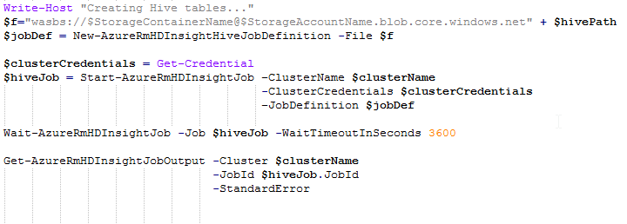
Automatisation
Definition et exécution d’une job Hive

Slide 19
C’est la faim!
Conclusion

Slide 20
Conclusion
Pros:
Facile de déploiement
Manipulation des données
Cons:
$$$
QoS
Shameless plug
https://github.com/decapent/scopa

Slide 21
Questions, commentaires, menaces?

